Slide 1
วิศวกรรมศาสตรบัณฑิต สาขาวิชาวิศวกรรมคอมพิวเตอร์และการสื่อสาร
Bachelor of Engineering ( Computer and Communication Engineering )
(หลักสูตรปรับปรุง พ.ศ. ....)
คณะวิศวกรรมศาสตร์และเทคโนโลยี

Slide 2
ข้อมูลทั่วไป (ชื่อปริญญาและสาขาวิชา)
ชื่อเต็มภาษาไทย วิศวกรรมศาสตรบัณฑิต (วิศวกรรมคอมพิวเตอร์และการสื่อสาร)
ชื่อย่อภาษาไทย วศ.บ. (วิศวกรรมคอมพิวเตอร์และการสื่อสาร)
ชื่อเต็มภาษาอังกฤษ Bachelor of Engineering
(Computer and Communication Engineering)
ชื่อย่อภาษาอังกฤษ B.Eng. (Computer and Communication Engineering)

Slide 3
ผลการดำเนินงานของหลักสูตรที่ผ่านมา

Slide 4
ผลการดำเนินงานของหลักสูตรที่ผ่านมา

Slide 5
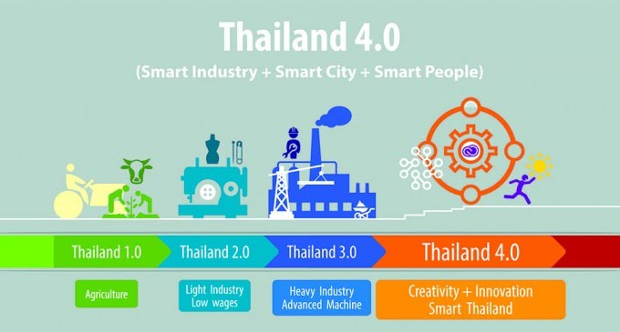
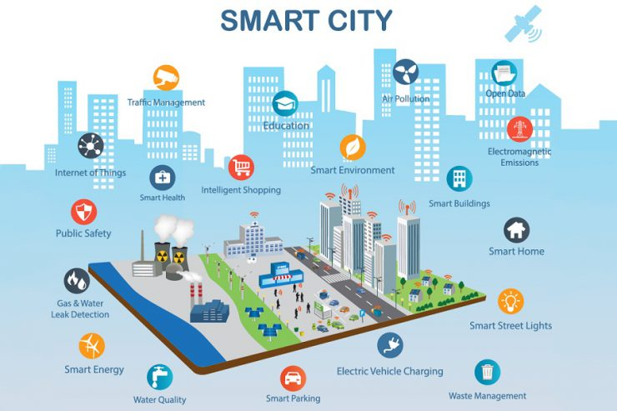
สถานการณ์หรือการพัฒนาทางเศรษฐกิจ

Slide 6
สถานการณ์หรือการพัฒนาทางสังคม

Slide 7
หลักการและความสำคัญ (ความจำเป็นในการปรับปรุงหลักสูตร)
ปรับปรุงโครงสร้างและเนื้อหาของหลักสูตรให้ทันสมัยตรงกับความต้องการของนโยบายของประเทศ
ปรับปรุงโครงสร้างและเนื้อหาของหลักสูตรให้ทันสมัยตรงกับความต้องการของผู้ใช้บัณฑิต
ปรับปรุงโครงสร้างและเนื้อหาของหลักสูตรให้ทันสมัยตรงกับความต้องการของนักเรียน

Slide 8
หลักการและความสำคัญ (วิศวกรรมคอมพิวเตอร์และการสื่อสาร)
ผลิตบัณฑิตนักปฏิบัติ
มีความรู้ความสามารถรองรับกับเทคโนโลยีสมัยใหม่
บูรณาการองค์ความรู้วิศวกรรมคอมพิวเตอร์ร่วมกับระบบการสื่อสาร
สนับสนุนการคิดสิ่งประดิษฐ์นวัตกรรม
มีจรรยาบรรณวิชาชีพแก่บัณฑิต

Slide 9
หลักการและความสำคัญ (เหตุผลในการเปลี่ยนชื่อหลักสูตร)
นักเรียนและผู้ปกครองส่วนใหญ่ไม่เข้าใจคำว่า “สารสนเทศ”
นักเรียนและผู้ปกครองเข้าใจคำว่า “คอมพิวเตอร์”
สถานประกอบการเข้าใจทั้ง “สารสนเทศ” และ “คอมพิวเตอร์”
ชื่อหลักสูตรที่ผ่านการรับรองจากระบบประกันคุณภาพในระดับสากล Accreditation Board for Engineering and Technology (ABET)
หลักสูตร “Computer and Communication Engineering”

Slide 10
หลักการและความสำคัญ (เหตุผลในการปรับปรุงหลักสูตร)
สถานการณ์หรือการพัฒนาทางเศรษฐกิจ
เหตุผลในการปรับปรุง | แนวทางการปรับปรุง | วิธีการดำเนินการและผลการปรับปรุง
ปรับปรุงสอดคล้องกับยุทธศาสตร์ชาติ 20 ปี ส่งเสริมการสร้างความสามารถในการแข่งขันด้วยนวัตกรรมและเทคโนโลยีแห่งอนาคต | 1. ปรับปรุงชื่อหลักสูตรให้ตอบสนองกับตลาดแรงงาน 2. สร้างและปรับปรุงรายวิชาเพื่อสร้างกำลังคนที่มีคุณภาพในการพัฒนาเศรษฐกิจของประเทศ | 1. เปลี่ยนชื่อสาขาวิชาจากเดิม วิศวกรรมสารสนเทศและการสื่อสาร เปลี่ยนเป็น วิศวกรรมคอมพิวเตอร์และการสื่อสาร 2. วิชาใหม่ 9 รายวิชา ยกเลิก 4 รายวิชา ปรับปรุง 30 รายวิชา

Slide 11
หลักการและความสำคัญ (เหตุผลในการปรับปรุงหลักสูตร)
สถานการณ์หรือการพัฒนาทางสังคมและวัฒนธรรม
เหตุผลในการปรับปรุง | แนวทางการปรับปรุง | วิธีการดำเนินการและผลการปรับปรุง
1. ทักษะการเรียนรู้ของศตวรรษที่ 21 ของแรงงานในยุคปัจจุบัน | จัดกิจกรรมส่งเสริมการเรียนรู้สมรรถนะของคนในศตวรรษที่ 21 | 1. ส่งเสริมกิจกรรมฝึกทักษะวิชาชีพก่อนสำเร็จการศึกษา 2. นักศึกษาทุกคนต้องผ่านการฝึกประสบการณ์ภาคสนาม เพื่อเตรียมความพร้อมในการทำงานหลังสำเร็จการศึกษา 3. มีการทดสอบสมรรถนะวิชาชีพก่อนสำเร็จการศึกษา
2. สังคมมีความนิยมใช้เทคโนโลยีในการติดต่อสื่อสาร เกิดเป็นสื่อสังคมออนไลน์ | ปรับปรุงคำอธิบายรายวิชาและเพิ่มรายวิชาที่เกี่ยวข้องให้ตรงกับความต้องการของปัจจัยพื้นฐานในการพัฒนาสื่อสังคมออนไลน์ | ประกอบไปด้วยรายวิชา 8 รายวิชา ที่เกี่ยวข้องกับการพัฒนาเทคโนโลยีการสื่อสารและเทคโนโลยีที่ใช้พัฒนาสื่อสังคมออนไลน์

Slide 12
หลักการและความสำคัญ (เหตุผลในการปรับปรุงหลักสูตร)
ผลการดำเนินงานของหลักสูตร
เหตุผลในการปรับปรุง | แนวทางการปรับปรุง | วิธีการดำเนินการและผลการปรับปรุง
1. นักศึกษาเสียโอกาสในการได้งานทำทันทีหลังจากฝึกงานหรือสหกิจศึกษา | ปรับปรุงแผนการเรียนให้เหมาะสมกับการเข้าทำงานหลังสำเร็จการศึกษา | ปรับปรุงแผนการเรียนจัดรายวิชาฝึกงาน/สหกิจศึกษา ในภาคการเรียนสุดท้ายก่อนสำเร็จการศึกษา ในปีการศึกษาที่ 4 ภาคการเรียนที่ 2
2. นักศึกษาขาดประสบการในการปฏิบัติงานในองค์กรก่อนออกฝึกงาน/สหกิจศึกษา | เพิ่มการฝึกประสบการณ์วิชาชีพในแผนการเรียนร่วมกับสถานประกอบการ | ประกอบไปด้วยรายวิชา - ฝึกประสบการณ์วิชาชีพ 3 รายวิชา - การฝึกทักษะทางวิศวกรรม - สหกิจศึกษา หรือ ฝึกงาน

Slide 13
หลักการและความสำคัญ (เหตุผลในการปรับปรุงหลักสูตร)
ความทันสมัยทางด้านวิชาการและเทคโนโลยี
เหตุผลในการปรับปรุง | แนวทางการปรับปรุง | วิธีการดำเนินการและผลการปรับปรุง
ความก้าวหน้าและทันสมัยของวิชาชีพ | 1. ปรับปรุงชื่อหลักสูตรและเนื้อหาให้ทันสมัยสอดคล้องกับมาตรฐานคุณภาพการศึกษาหลักสูตรวิศวกรรมศาสตร์และเทคโนโลยี ABET (Accreditation Board for Engineering and Technology) | 1. เปลี่ยนชื่อหลักสูตรและเนื้อหารายวิชาให้สอดคล้องกับหลักสูตรที่ได้รับการรับรองโดย ABET จากเดิมหลักสูตรวิศวกรรมศาสตรบัณทิต สาขาวิศวกรรมสารสนเทศและการสื่อสาร (Bachelor of Engineering Program in Information and Communication Engineering) เปลี่ยนเป็น หลักสูตรวิศวกรรมศาสตรบัณทิต สาขาวิศวกรรมคอมพิวเตอร์และการสื่อสาร (Bachelor of Engineering Program in Computer and Communication Engineering)
 | 2. ปรับปรุงรายวิชาให้มีความทันสมัย | ปรุงปรุงรายวิชา 30 รายวิชา วิชาใหม่ 9 รายวิชา

Slide 14
เปรียบเทียบความแตกต่างหลักสูตรเดิมกับหลักสูตรปรับปรุง
สาขาวิชา
วิศวกรรมสารสนเทศและการสื่อสาร
วิศวกรรมคอมพิวเตอร์และการสื่อสาร

Slide 15
เปรียบเทียบความแตกต่างหลักสูตรเดิมกับหลักสูตรปรับปรุง (โครงสร้างหลักสูตร)
1. หมวดวิชาศึกษาทั่วไป 31 หน่วยกิต
1.1 กลุ่มวิชาคุณภาพชีวิตดี มีสุข | 7 หน่วยกิต
1.2 กลุ่มวิชาพลเมืองดี วิถีประชาธิปไตย | 6 หน่วยกิต
1.3 กลุ่มวิชาภาษาและการสื่อสาร | 12 หน่วยกิต
1.4 กลุ่มวิชาวิทยาศาสตร์และเทคโนโลยี | 6 หน่วยกิต
2. หมวดวิชาเฉพาะ ไม่น้อยกว่า 105 หน่วยกิต
2.1 กลุ่มวิชาแกนทางวิศวกรรม | 31 หน่วยกิต
2.2 กลุ่มวิชาเฉพาะด้าน | 68 หน่วยกิต
2.2.1 กลุ่มวิชาเทคโนโลยีเพื่องานประยุกต์ | 6 หน่วยกิต
2.2.2 กลุ่มวิชาเทคโนโลยีและวิธีการทางซอฟต์แวร์ | 12 หน่วยกิต
2.2.3 กลุ่มวิชาโครงสร้างพื้นฐานของระบบ | 21 หน่วยกิต
2.2.4 กลุ่มวิชาฮาร์ดแวร์และสถาปัตยกรรมคอมพิวเตอร์ | 12 หน่วยกิต
2.2.5 กลุ่มวิชาโครงงานและฝึกประสบการณ์ วิชาชีพ | 17 หน่วยกิต
2.3 กลุ่มวิชาเลือก ไม่น้อยกว่า | 6 หน่วยกิต
3. หมวดวิชาเลือกเสรี | ไม่น้อยกว่า | 6 หน่วยกิต
นักศึกษาเลือกศึกษารายวิชาใดก็ได้อีกไม่น้อยกว่า 6 หน่วยกิต โดยเป็นรายวิชาที่เปิดสอนในระดับปริญญาตรีในมหาวิทยาลัยเทคโนโลยีราชมงคลศรีวิชัย หรือสถาบันอุดมศึกษาอื่น
รวมตลอดหลักสูตร ไม่น้อยกว่า 142 หน่วยกิต

Slide 16
เปรียบเทียบความแตกต่างหลักสูตรเดิมกับหลักสูตรปรับปรุง (โครงสร้างหลักสูตร)
หมวดวิชา/กลุ่มวิชา | เกณฑ์ขั้นต่ำ ของ สกอ. (หน่วยกิต) | หลักสูตรใหม่ พ.ศ. 2558 (หน่วยกิต) | หลักสูตรปรับปรุง พ.ศ. .... (หน่วยกิต)
1. หมวดวิชาศึกษาทั่วไปหลักสูตรเดิม | 30 | 31 | -
หมวดวิชาศึกษาทั่วไปหลักสูตรปรับปรุง |  |  | 31
2. หมวดวิชาเฉพาะ ไม่น้อยกว่า | 84 | 105 | 105
2.1 กลุ่มวิชาแกนทางวิศวกรรม | 30 | 32 | 31
2.2 กลุ่มวิชาเฉพาะด้าน | 36 | 67 | 68
2.3 กลุ่มวิชาเลือก ไม่น้อยกว่า | - | 6 | 6
3. หมวดวิชาเลือกเสรี ไม่น้อยกว่า | 6 | 6 | 6
4. จำนวนหน่วยกิตรวม ไม่น้อยกว่า | 120 | 142 | 142
จำนวนหน่วยกิตหมวดวิชาเฉพาะ |  | ปฏิบัติ 27 หน่วยกิต (ร้อยละ 27.27) ทฤษฎี 72 หน่วยกิต (ร้อยละ 72.73) | ปฏิบัติ 35 หน่วยกิต (ร้อยละ 35.35) ทฤษฎี 64 หน่วยกิต (ร้อยละ 64.65)
จำนวนชั่วโมงหมวดวิชาเฉพาะ |  | ปฏิบัติ 703 ชั่วโมง (ร้อยละ 90.71) ทฤษฎี 72 ชั่วโมง (ร้อยละ 9.29) | ปฏิบัติ 1,185 ชั่วโมง (ร้อยละ 94.88) ทฤษฎี 64 ชั่วโมง (ร้อยละ 5.12)
วิชาใหม่ 9 รายวิชา
ยกเลิก 4 รายวิชา
ปรับปรุง 24 รายวิชา

Slide 17
แผนการเรียน ปีการศึกษาที่ 1
ภาคการศึกษาที่ 1
ภาคการศึกษาที่ 2
00-023-001 | พลเมืองกับจิตสำนึกต่อสังคม | 3(3-0-6)
00-035-001 | สนทนาภาษาอังกฤษ | 3(2-2-5)
00-048-001 | เทคโนโลยีและนวัตกรรม | 3(2-2-5)
02-211-002 | คณิตศาสตร์ 1 | 3(3-0-6)
02-231-003 | ฟิสิกส์ 1 | 3(3-0-6)
02-231-004 | ปฏิบัติการฟิสิกส์ 1 | 1(0-3-0)
15-121-101 | เตรียมความพร้อมสำหรับวิศวกร | 3(3-0-6)
UU-VWX-YZZ | กลุ่มวิชาคุณภาพชีวิตดี มีสุข (1) | 1(T-P-E)
 | รวม | 20 หน่วยกิต
00-018-001 | ศาสตร์พระราชา | 3(2-2-5)
00-035-002 | การอ่านและการเขียนภาษาอังกฤษ | 3(T-P-E)
02-211-003 | คณิตศาสตร์ 2 | 3(3-0-6)
02-231-005 | ฟิสิกส์ 2 | 3(3-0-6)
02-231-006 | ปฏิบัติการฟิสิกส์ 2 | 1(0-3-0)
UU-VWX-YZZ | กลุ่มวิชาพลเมืองดี วิถีประชาธิปไตย | 3(T-P-E)
UU-VWX-YZZ | กลุ่มวิชาคุณภาพชีวิตดี มีสุข (2) | 3(T-P-E)
 | รวม | 19 หน่วยกิต
หมวดศึกษาทั่วไป
กลุ่มวิชาแกนทางวิศวกรรม
กลุ่มวิชาโครงงานและฝึกประสบการณ์วิชาชีพ
กลุ่มวิชาเฉพาะด้าน
กลุ่มวิชาเลือก

Slide 18
แผนการเรียน ปีการศึกษาที่ 2
ภาคการศึกษาที่ 1
ภาคการศึกษาที่ 2
04-000-104 | การโปรแกรมคอมพิวเตอร์ | 3(2-3-4)
15-121-202 | การวิเคราะห์วงจรไฟฟ้า | 3(3-0-6)
15-121-203 | ปฏิบัติการวิเคราะห์วงจรไฟฟ้า | 1(0-3-0)
15-124-201 | เครือข่ายคอมพิวเตอร์และการประยุกต์ | 3(2-3-4)
15-125-201 | ระบบดิจิทัลและการออกแบบ | 3(2-3-4)
UU-VWX-YZZ | กลุ่มวิชาวิทยาศาสตร์และเทคโนโลยี | 3(T-P-E)
UU-VWX-YZZ | กลุ่มวิชาภาษาและการสื่อสาร (1) | 3(T-P-E)
 | รวม | 19 หน่วยกิต
15-121-204 | การวิเคราะห์วงจรอิเล็กทรอนิกส์ | 3(3-0-6)
15-121-205 | ปฏิบัติการวิเคราะห์วงจรอิเล็กทรอนิกส์ | 1(0-3-0)
15-122-201 | ระบบฐานข้อมูล | 3(2-3-4)
15-124-202 | การเลือกและค้นหาเส้นทางบนระบบเครือข่าย | 3(2-3-4)
15-124-203 | เครือข่ายโทรคมนาคม | 3(3-0-6)
15-125-202 | สถาปัตยกรรมคอมพิวเตอร์และระบบปฏิบัติการ | 3(2-3-4)
UU-VWX-YZZ | กลุ่มวิชาภาษาและการสื่อสาร (2) | 3(T-P-E)
 | รวม | 19 หน่วยกิต
หมวดศึกษาทั่วไป
กลุ่มวิชาแกนทางวิศวกรรม
กลุ่มวิชาโครงงานและฝึกประสบการณ์วิชาชีพ
กลุ่มวิชาเฉพาะด้าน
กลุ่มวิชาเลือก

Slide 19
แผนการเรียน ปีการศึกษาที่ 3
ภาคการศึกษาที่ 2
ภาคการศึกษาที่ 1
15-123-303 | การพัฒนาโปรแกรมสำหรับอุปกรณ์สื่อสารอัจฉริยะ | 3(2-3-4)
15-123-304 | การออกแบบและพัฒนาเว็บแอพพลิเคชั่น | 3(2-3-4)
15-124-306 | การวิเคราะห์และออกแบบเครือข่ายไร้สาย | 3(2-3-4)
15-124-307 | ระบบการสื่อสารทางแสง | 3(2-3-4)
15-125-304 | การโปรแกรมคอมพิวเตอร์สำหรับอินเทอร์เน็ตของสรรพสิ่ง | 3(2-3-4)
15-126-302 | ฝึกประสบการณ์วิชาชีพ 2 | 2(160)
15-126-303 | เตรียมโครงงานวิศวกรรมคอมพิวเตอร์และการสื่อสาร | 1(1-0-2)
UU-VWX-YZZ | วิชาเลือก (1) | 3(T-P-E)
 | รวม | 21 หน่วยกิต
15-121-306 | สนามแม่เหล็กไฟฟ้า | 3(3-0-6)
15-123-301 | โครงสร้างข้อมูล | 3(2-3-4)
15-123-302 | วิศวกรรมซอฟต์แวร์ | 3(3-0-6)
15-124-304 | สัญญาณและระบบ | 3(3-0-6)
15-124-305 | ความมั่นคงไซเบอร์ | 3(2-3-4)
15-125-303 | ระบบไมโครคอมพิวเตอร์และสมองกลฝังตัว | 3(2-3-4)
15-126-301 | ฝึกประสบการณ์วิชาชีพ 1 | 2(160)
 | รวม | 20 หน่วยกิต
หมวดศึกษาทั่วไป
กลุ่มวิชาแกนทางวิศวกรรม
กลุ่มวิชาโครงงานและฝึกประสบการณ์วิชาชีพ
กลุ่มวิชาเฉพาะด้าน
กลุ่มวิชาเลือก

Slide 20
แผนการเรียน ปีการศึกษาที่ 4
ภาคการศึกษาที่ 2
ภาคการศึกษาที่ 1
แผนการเรียนสหกิจศึกษา
15-122-402 | อินเทอร์เน็ตของสรรพสิ่งและระบบคลาวด์ | 3(2-3-4)
15-126-404 | โครงงานวิศวกรรมคอมพิวเตอร์และ การสื่อสาร | 3(0-6-3)
15-126-405 | การเตรียมความพร้อมฝึกงานและ สหกิจศึกษา | 1(0-2-1)
15-126-406 | ฝึกประสบการณ์วิชาชีพ 3 | 2(160)
UU-VWX-YZZ | วิชาเลือก (2) | 3(T-P-E)
UU-VWX-YZZ | วิชาเลือกเสรี (1) | 3(T-P-E)
UU-VWX-YZZ | วิชาเลือกเสรี (2) | 3(T-P-E)
 | รวม | 18 หน่วยกิต
15-126-407 | สหกิจศึกษา | 6(640)
 | รวม | 6 หน่วยกิต
แผนการเรียนฝึกงาน
15-126-408 | การฝึกทักษะทางวิศวกรรม | 3(320)
15-126-409 | ฝึกงานทางวิศวกรรมคอมพิวเตอร์และการสื่อสาร | 3(320)
 | รวม | 6 หน่วยกิต
หมวดศึกษาทั่วไป
กลุ่มวิชาแกนทางวิศวกรรม
กลุ่มวิชาโครงงานและฝึกประสบการณ์วิชาชีพ
กลุ่มวิชาเฉพาะด้าน
กลุ่มวิชาเลือก

Slide 21
แผนการเรียนการฝึกประสบการณ์วิชาชีพ/สหกิจศึกษา/ฝึกงาน (4+1)
ปีการศึกษาที่ 1 | ปีการศึกษาที่ 2 | ปีการศึกษาที่ 3 | ปีการศึกษาที่ 4
ภาคการเรียนที่ 1 | ภาคการเรียนที่ 1 | ภาคการเรียนที่ 1 | ภาคการเรียนที่ 1
 |  | ฝึกประสบการณ์วิชาชีพ 1 - Computer Network (Cisco Certificate) | ฝึกประสบการณ์วิชาชีพ 3 - Smart City - 5G Communication - IoT Innovations
ภาคการเรียนที่ 2 | ภาคการเรียนที่ 2 | ภาคการเรียนที่ 2 | ภาคการเรียนที่ 2
 |  | ฝึกประสบการณ์วิชาชีพ 2 - Telecommunication - Internet Service Provider - Wireless Communication - Transmission Lines | แผนที่ 1 - สหกิจศึกษา (640) แผนที่ 2 - การฝึกทักษะทางวิศวกรรม (320) - ฝึกงาน (320)
4 รายวิชา
1 กิจกรรม

Slide 22
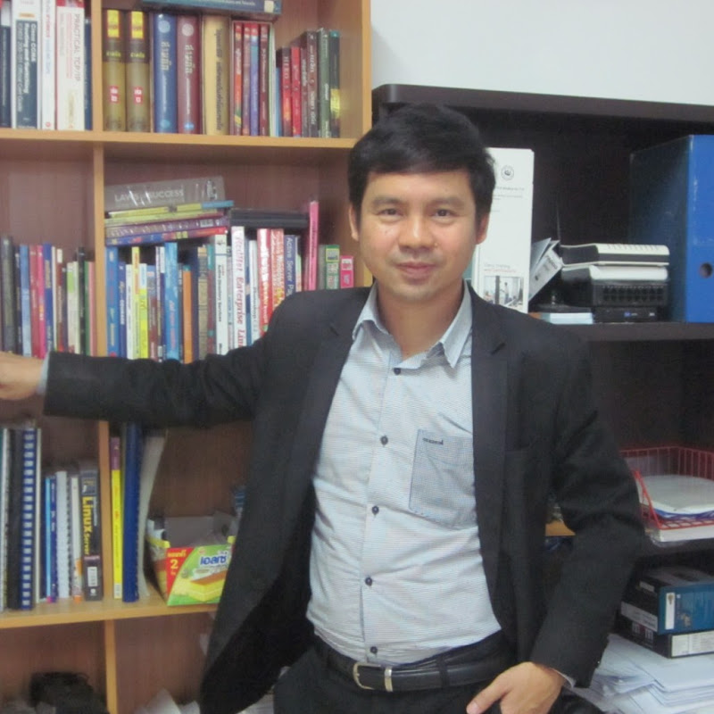
การฝึกประสบการณ์วิชาชีพ 1
CEO & Managing Director
บริษัท Jodoi IT & Service
System Engineer
Training CCNA
Training Linux Server
Professional Service
Computer Network
เกรียงศักดิ์ นามโคตร (อ.ดอย)
อาจารย์พิเศษ

Slide 23
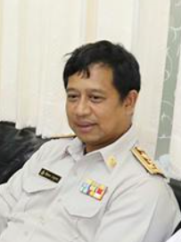
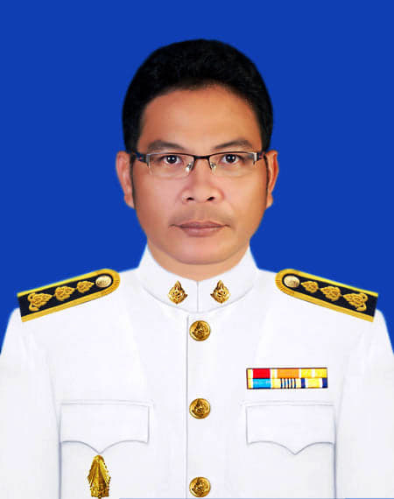
การฝึกประสบการณ์วิชาชีพ 2
- Telecommunication
- Internet Service Provider
- Wireless Communication
- Transmission Lines
นายชัยนาถ กาญจนะ
วิศวกร 9 ผู้ช่วยโทรศัพท์จังหวัดตรัง
นายอรรถวิทย์ อินนุรักษ์
วิศวกร 6 ประจำศูนย์วิศวกรรมบริการ
อาจารย์พิเศษ

Slide 24
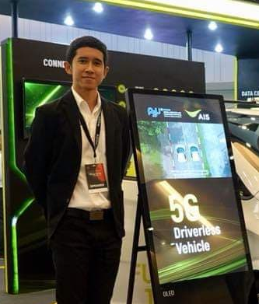
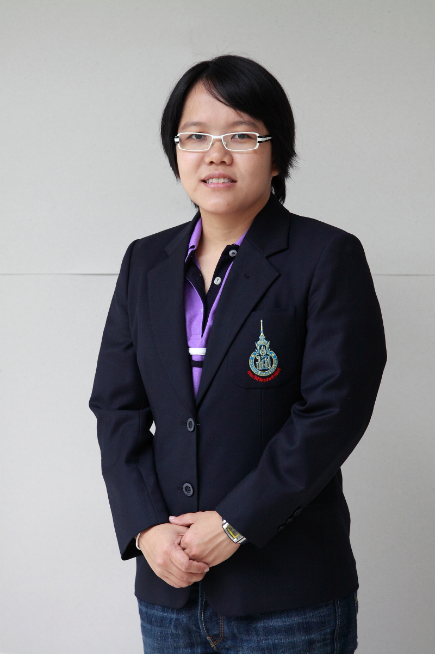
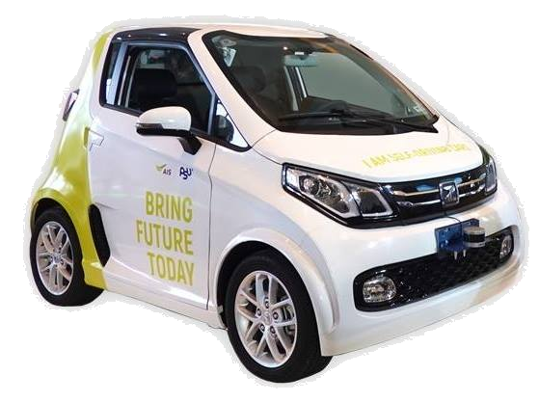
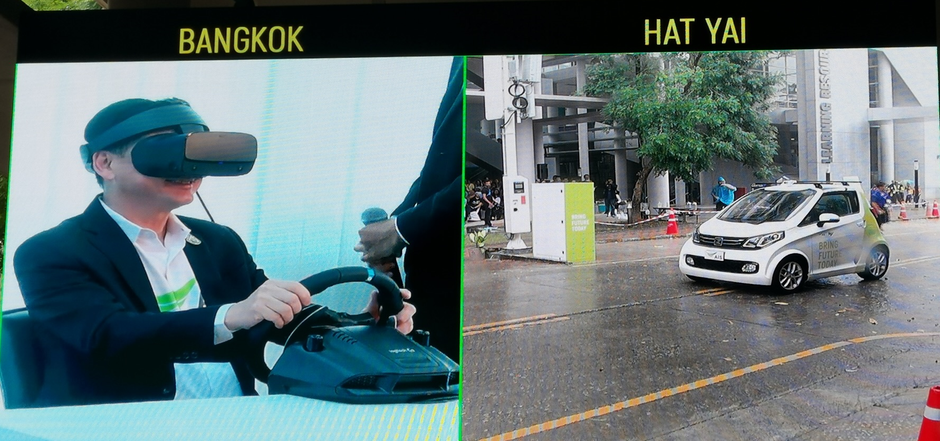
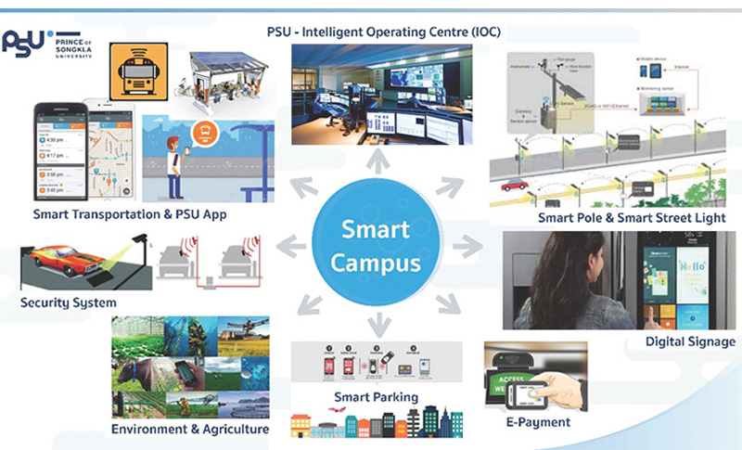
การฝึกประสบการณ์วิชาชีพ 3
นายจิระศักดิ์ นพรัตน์
ประธานกรรมการบริษัท Sparkbit
ผศ.ดร.วรรณรัช สันติอมรทัต
ผู้อำนวยการสถาบันวิจัยและนวัตกรรมดิจิทัล
มหาวิทยาลัยสงขลานครินทร์

Slide 25
ความเชื่อมโยงกับสถานประกอบการและหน่วยงานที่เกี่ยวข้อง

Slide 26
คณะวิศวกรรมศาสตร์และเทคโนโลยี
Thank You

